Slide 1
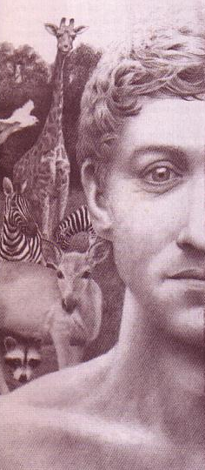
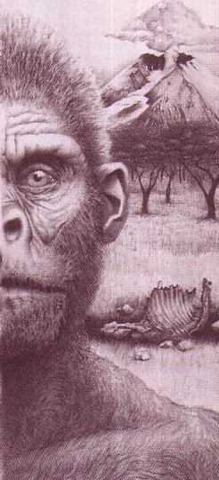
创造
187m
有神进化论
Dr. Rick Griffith
Singapore Bible College BibleStudyDownloads.org
或进化？

Slide 2
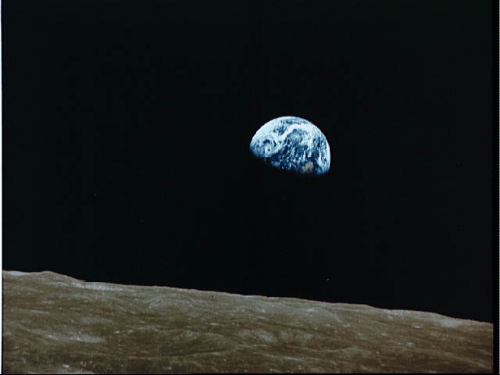
人生的大问题
我到底是谁?
我从何来?
什么带给生命有意义?

Slide 3
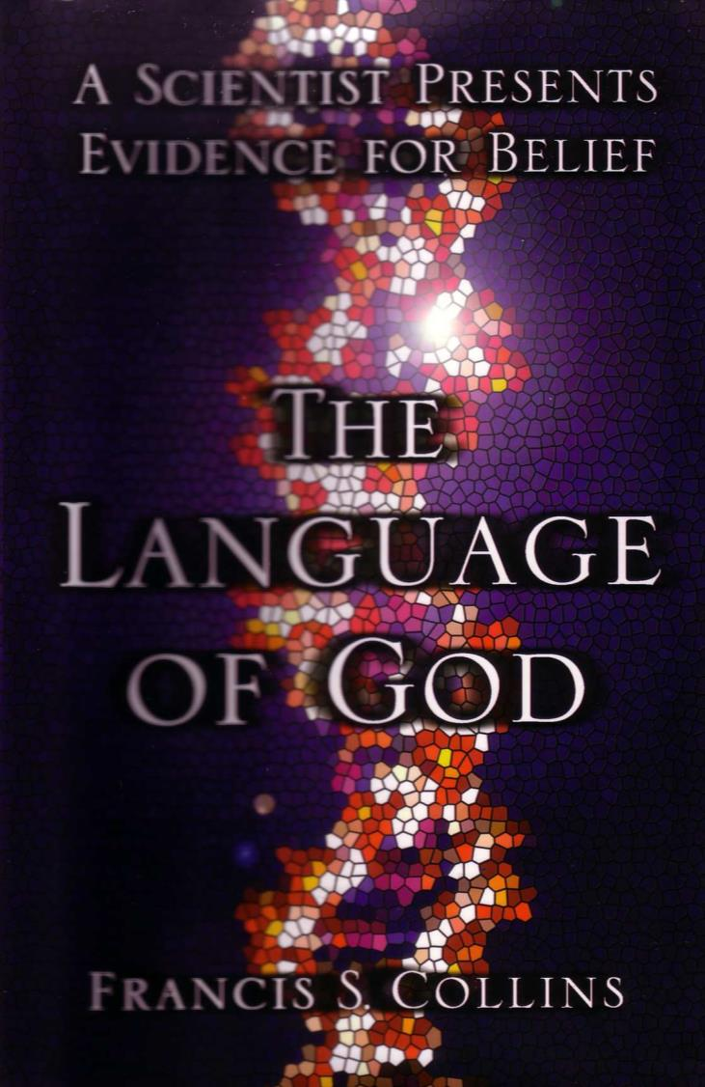
神导进化论 最近的辩护
纽约: 自由出版社2006年

Slide 4
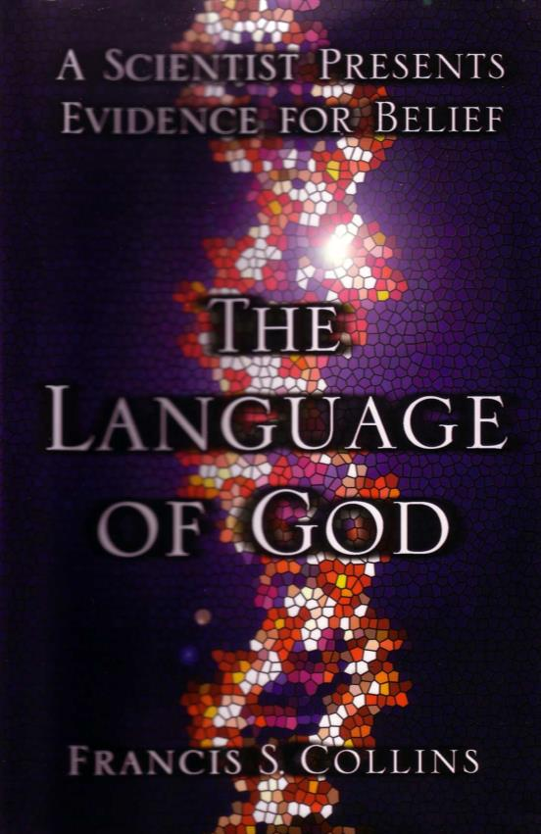
对神导进化论的一般观察
运用简单的描绘
归纳法
• 惟神论
• 归功于C.S. 魯益師箸
• 甚少以圣经互动

Slide 5
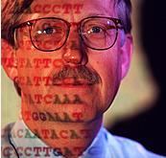
谁是Collins ？
其中一位领先世界的科学家
人的染色体项目( 脱氧核糖核酸)的主任
前无神论者，
现在是基督徒
Notes:
Cover and his surrender to Jesus Christ on page 225.

Slide 6
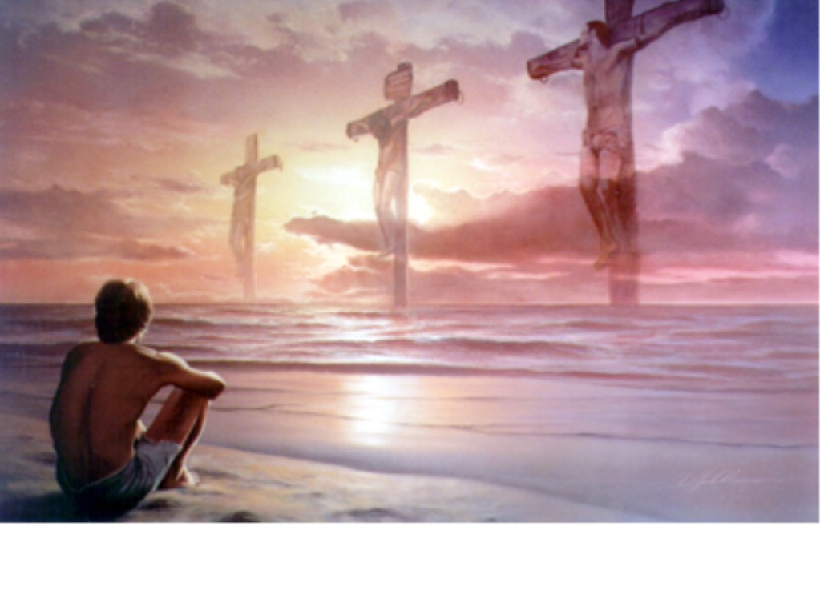
他的屈服
“第二天凌晨,… 当太阳升起时 我降服了耶稣 ”
(p. 225)

Slide 7
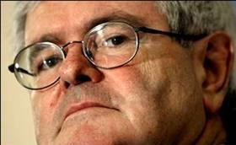
震撼的证词
“Francis Collins写了一个非凡的个人证词关于上帝和科学的兼容性。 他的脱氧核糖核酸的解释作为上帝的说明书是令人信服的。 他的个人信念的解释是据有强劲的说服力
–Newt Gingrich

Slide 8
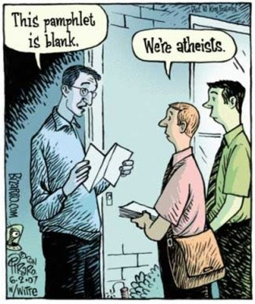
Atheism
这本小册子是空白的。
我们是无神论者。
“第二天早上，......太阳升起，我向耶稣基督投降”
（第225页）

Slide 9
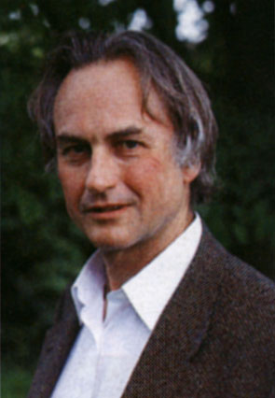
其它看法
“信仰是伟大的幻想，巨大的借口逃避需要审核和评估的证据。 信仰是不质疑的信，甚而因缺乏证据而信…
信仰，是没有根据证据的信念，是所有宗教主要恶习”。
无神论
(理查德·道金斯 )
Notes:
R. Dawkins, “Is Science a Religion?” The Humanist 57 (1997): 26-29; cited in Collins, The Language of God, 4.

Slide 10
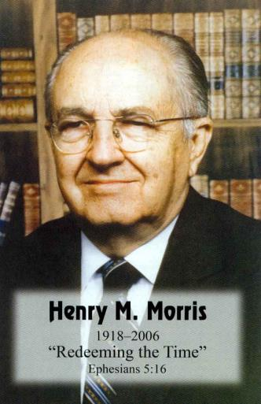
其它看法
““演变的谎言在每个领域渗入并且控制现代想法… [它] 基本上导致…崩解到处加速…当科学和圣经不同时，科学明显地误译它的数据”。”
无神论
(理查德·道金斯 )
创造论
（亨利.M.莫理士）
Notes:
H. R. Morris, The Long War Against God (New York: Master Books, 2000); cited in Collins, The Language of God, 4.

Slide 11
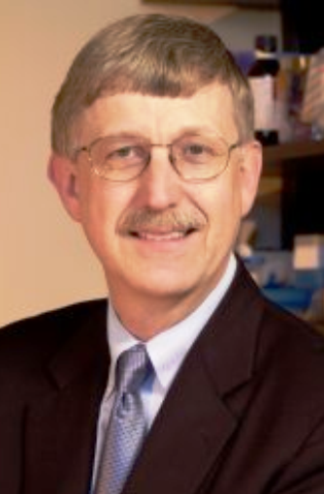
其它看法
无神论
(理查德·道金斯 )
生命罗格斯
(卡林斯)
创造论
（亨利.M.莫理士）

Slide 12
主教制度的教会重申演变教育
在于2006年6月的第75届大会，
主教制度的教会在学校通过了支持进化论的教学决议。
决议题为“肯定创造和进化论”，宣称“进化论与整个基督徒信仰的真实和实践性兼容”。
Notes:
http://www.ncseweb.org/resources/news/2006/US/828_the_episcopal_church_reaffirms_6_26_2006.asp

Slide 13
主教制度的教会重申演变教育
它也鼓励国家议会和教育委员会“由科学界的公众舆论所接受的最佳科学标准建立科学教育…”
Notes:
http://www.ncseweb.org/resources/news/2006/US/828_the_episcopal_church_reaffirms_6_26_2006.asp

Slide 14
主教制度的教会重申进化论教育
同时在大会被推选为新的主教Katharine ・ Jefferts Schori，是第一名被推选妇女，也是一位前海洋学者与强力的进化论支持者
Notes:
http://www.ncseweb.org/resources/news/2006/US/828_the_episcopal_church_reaffirms_6_26_2006.asp

Slide 15
主教制度的教会重申演变教育
Schori说… “在学校应肯定进化论。 它是一个很好被测试和符合数据的最佳的模型。 神造论不可能提出那要求。 我相信信条。 他们说上帝创造了世界，但他们并没有说明世界被造
6月28日2006年纽约时代周刊
Notes:
http://www.ncseweb.org/resources/news/2006/US/828_the_episcopal_church_reaffirms_6_26_2006.asp

Slide 16
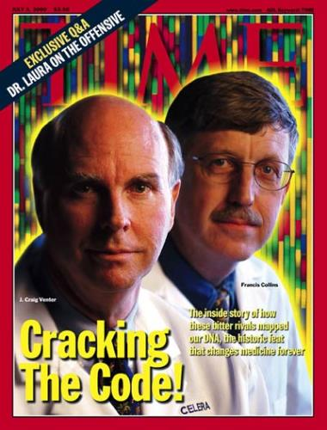
Collins列出 在科学与信仰上的选择
无神论与不可知论
(当科学取胜信仰)
神造论 (当信仰取胜科学)
智慧设计
(当科学需要信仰的帮助)
生命罗格斯
(科学与信仰的和谐）

Slide 17
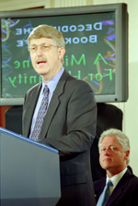
我们必须接受演变？
“一般生物学家今天不怀疑进化论解释生活奇妙复杂和变化” (Collins， 99)

Slide 18
Collins 怎么是有神演变论者？
有神论
进化论
神迹
大爆炸
上帝的关怀
随之原子形成
创造
地球45亿年前形成
伦理
冷却成地球

Slide 19
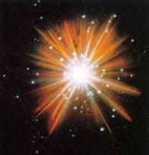
他为大爆炸的推理
“如果一切在宇宙分开飞行，扭转时间箭头预言所有这些星系一起在一难以置信地巨型的个体…宇宙开始在片刻…
14亿年前” (Collins ，64)

Slide 20
他的推理为大爆炸的推理
微波信号在星系中
•氢、氘和氦气恒定在宇宙中的比率
(Collins， 64-65)
神造论

Slide 21
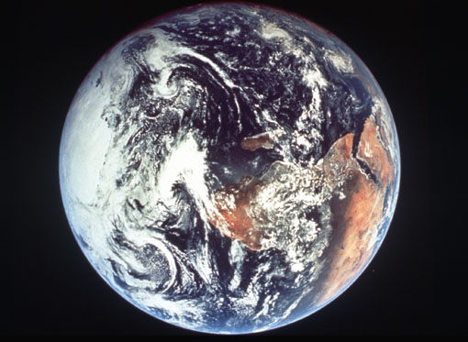
对创造的理论
33
24-小时 天
1 天 = 24 小时 正
天-岁
1 天= 无时限
文学性
7 天= 代表数字
创造前
创造 | 段落 | 再造 1:1 1:2-2:3
两个阶段
创造 | 段落 | 创造
1:1-2:3 2:4-25
创世纪 1

Slide 22
““地球是微不足道的，无底的空虚，墨似的黑度”。
“地是空虚混沌． 渊面黑暗． 神的灵运行在水面上 .”
创世记 1:2（直译版）

Slide 23
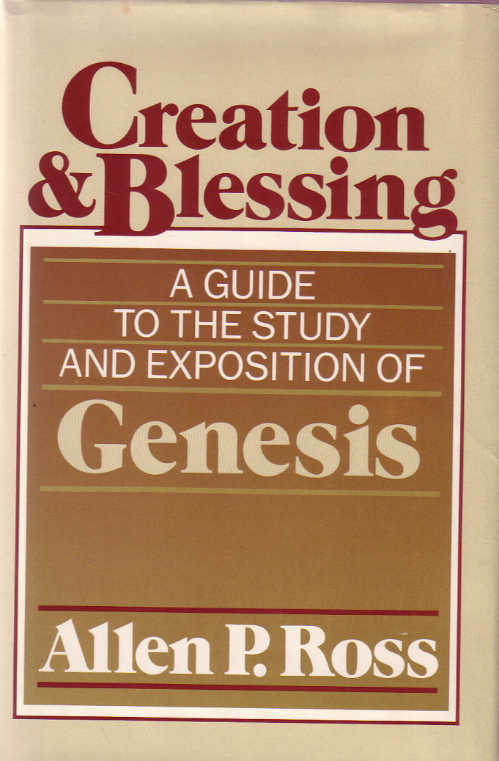
最佳的创世
非常可读
注述
布道述
世 神学
福音派

Slide 24
1:1与1:2 – 3有什么联系？
34
创造的起源(传统看法)
Leupold, Keil, Cassuto
1-第一天的创造不取自任何原物：
“起 初 ， 神 创 造 天 地 。” (1:1)
2- 三个平行小节，描述地球在宇宙的创作之后的情况：
“地 是 空 虚 混 沌 ， 渊 面 黑 暗 ； 神 的 灵 运 行 在 水 面 上” (1:2)
3- 一个独立，叙事句子显示上帝创造方式--由他的话语：
“神 说 ： 要 有 光 ， 就 有 了 光 ” (1:3)
Allen Ross, “ 创造与赐福 ”, 718

Slide 25
沟论
1:1与1:2 – 3有什么联系？
34
Pember, Hengstenburg, Scofield Reference Bible (1st ed.)
1- 原始，完善的一篇独立的创作记叙文
“起 初 ， 神 创 造 天 地 。” (1:1)
撒旦犯罪
2- 撒旦在1:1和1:2之间犯罪，被审判而造成一个混乱状态的地球
“地 是 空 虚 混 沌 ， 渊 面 黑 暗 ； 神 的 灵 运 行 在 水 面 上” (1:2)
-一个对希伯来文转折连词不大可能翻译
3- 一个独立，叙事句子描述第一步重建与改造被审判的地球
“神 说 ： 要 有 光 ， 就 有 了 光 ” (1:3)
Allen Ross, “ 创造与赐福 ” , 718-19, 721

Slide 26
相对起点(5个版本)
1:1与1:2 – 3有什么联系？
34
Rashi/NEB, Speiser, Unger, Young, von Rad/Waltke/Ross
撒旦犯罪
1- 1- 相对小节(对1:2从属或临时)或称号
“起 初 ， 神 创 造 天 地 。” (1:1)
2-在上帝以话语创造之前，地球的情况是以三个消极与脱节的子句所描述
涵义：
“为最初的创造，必须在在圣经以外查询”
“这个看法在没有明智的教导进或考虑到它… 它简单认为上帝的`起点’ 不必要是绝对起点” (Ross ， 723)
“地 是 空 虚 混 沌 ， 渊 面 黑 暗 ； 神 的 灵 运 行 在 水 面 上” (1:2 )
3- 一个独立，叙事句子显示上帝在裁决以后再创造或重造地球入它的现状的方式(不是创造在空无) 。
“神 说 ： 要 有 光 ， 就 有 了 光 ” (1:3)
Allen Ross, “ 创造与赐福 ” , 719-20

Slide 27
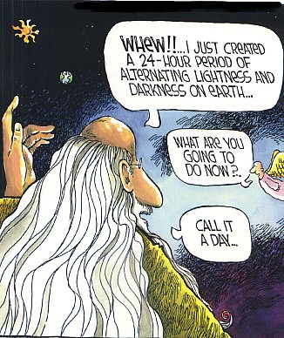
24小时看法
哈！24小时光暗交替造好了
接下来干啥？
收工！（英文里“Call it a day”有双重含义，字面意思是“我给它取名叫’一天‘ ”）

Slide 28
为何是24小时?
瞬时创造 (诗 33:6)
“诸天借着耶和华的话而造，天上的万象借着他口中的气而成。
“这里描述得很明显不是一个漫长的、一步一步实现的过程” – John Whitcomb, The Early Earth, 24

Slide 29
为何是24小时?
瞬时创造 (诗 33:6)
“有晚上有早晨”

Slide 30
圣经中除创世纪一章以外，唯独但8：26有关于“晚上和早晨”的描述——而那里是应当按照字面意思理解的
“关于所说二千三百个晚上和早晨的异象是真的，但你要把这异象封住，因为那是关于将来许多的年日的。”

Slide 31
为何是24小时?
瞬时创造 (诗 33:6)
“有晚上有早晨”
数字形容词(“第一…”)
按照希伯莱文文法，若 “天”（yom）前带有数字形容词时，则“天”应当按照字面意思来理解

Slide 32
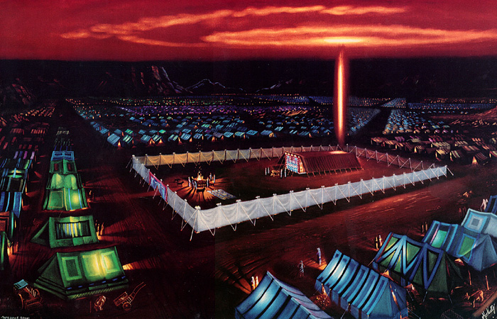
民 7:12
“头一天献上供物的，是犹大支派的亚米拿达的儿子拿顺。”

Slide 33
为何是24小时?
瞬时创造 (诗 33:6)
“有晚上有早晨”
数字形容词(“第一…”)
工作与休息的模式

Slide 34
一周七天的制定来 源于创世纪第一章
Notes:
34

Slide 35
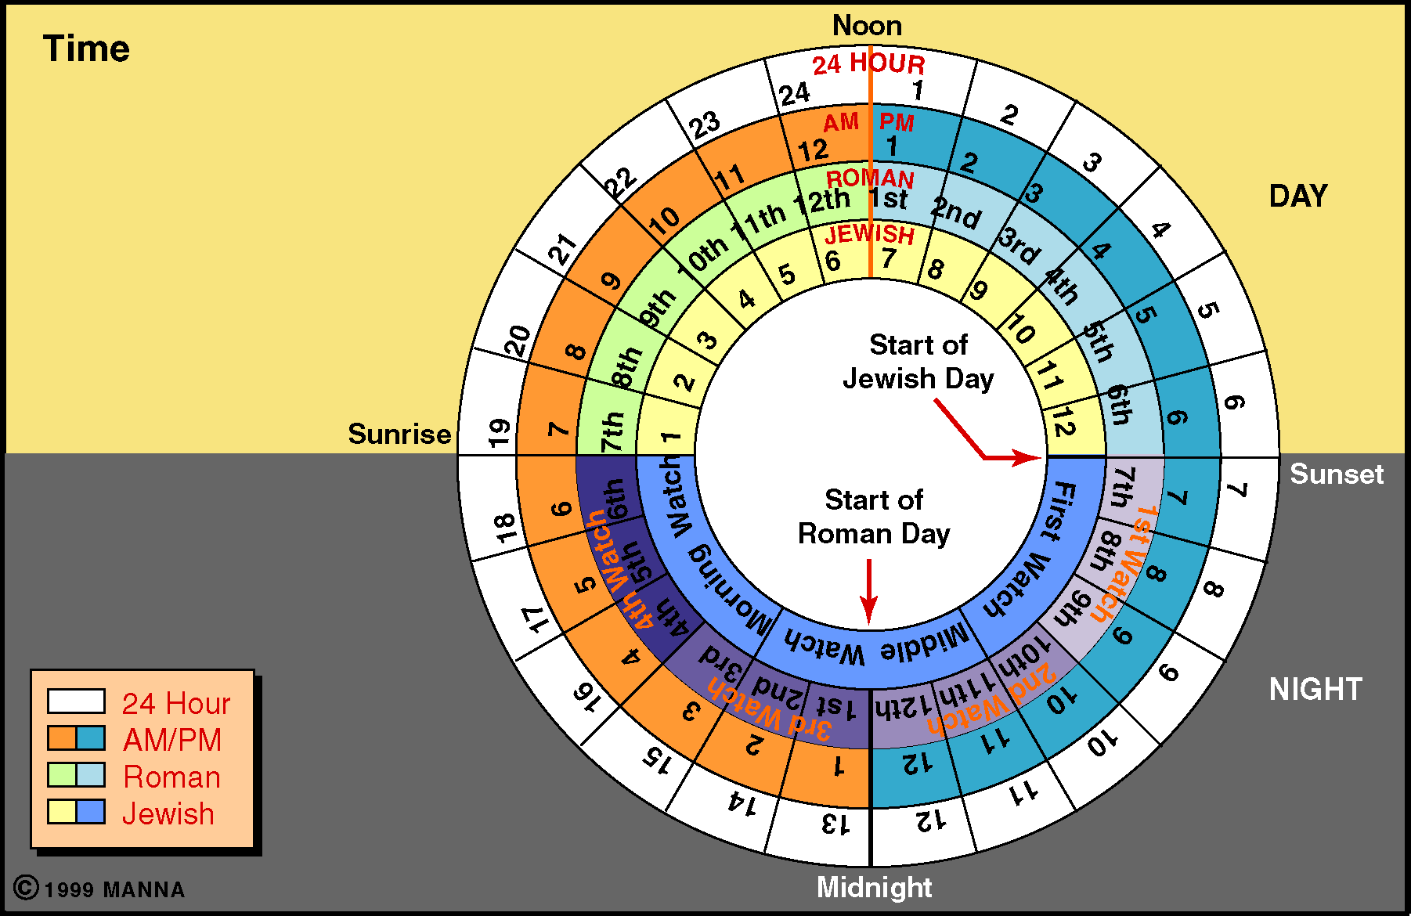
时间
中午
24小
早上/下午
白天
罗马
犹太
犹太一天
的开始
日出
日落
罗马一天
的开始
早上时期
第一时期
第四时期
第一时期
中期
24小时
早上/下午
罗马
犹太
第三时期
第二时期
晚上
半夜
Notes:
• The 24 Hour rendering numbers each hour consecutively
• AM/PM divides the 24 hour day in half into ante (before) the middle (noon) and post (after) the middle (noon), abbreviated AM and PM, respectively
• Romans began the day at midnight, dividing the night into 4 watches of 3 hours each that went from 7 PM to 7 AM
• Jews began the day at 7 PM, dividing the night into 3 watches of 4 hours each that went from 7 PM to 7 AM
OB-29-Theistic Evolution-35
OB-41-Theistic Evolution-35
OS-01-Gen 1-3-137

Slide 36
何时开始记天数… …
6 PM
12 AM
6 AM
12 PM
6 PM
12 AM
6 AM
12 PM
6 PM
罗马
第一天
第二天
犹太
第一天
第二天
那是傍晚…
…与清晨…
那是傍晚…
…与清晨…
…第二天
…第一天

Slide 37
为何是24小时？
瞬时创造(诗 33:6)
“有晚上有早晨”
数字形容词(“第一…”)
工作与休息的模式
太阳和月亮在第四天才被造

Slide 38
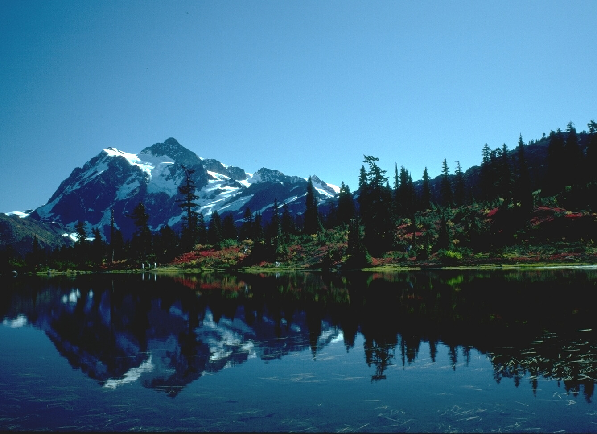
罗 1:20
161
自从创世以來
人已看见了神
= 在每天的
24小时里
其实自从创世以來，神那看不见的事，就如他永恆的大能和神性，都是看得见的，就是从他所造的万物中可以领悟，叫人沒有办法推诿。(新译本).

Slide 39
谁相信什么？
创造论 (55%)
神导进化论 (32%)
进化论 (13%)
(前卫科学家和教育家所持看法)
2005 CBS News/New York Times Poll
Notes:
"In a recent survey of beliefs about origins, a 2005 CBS News/New York Times Poll of 885 persons found 55 percent of the general public were creationists, 32 percent were theistic evolutionists, and only 13 percent were orthodox Darwinists (the view that leading scientists and educators accept)." (Theistic Evolution and the Creation-Evolution Controversy (#393) by Jerry Bergman, PhD at http://www.icr.org/article/2701/). Jerry Bergman is on the Biology faculty at Northwest State College in Ohio

Slide 40
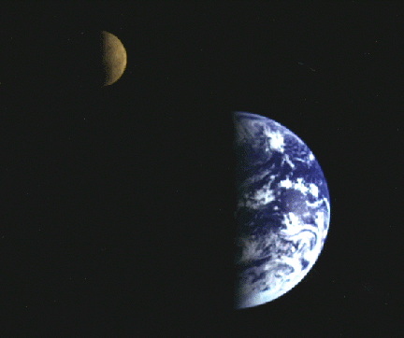
有神进化论的问题
科学和神学

Slide 41
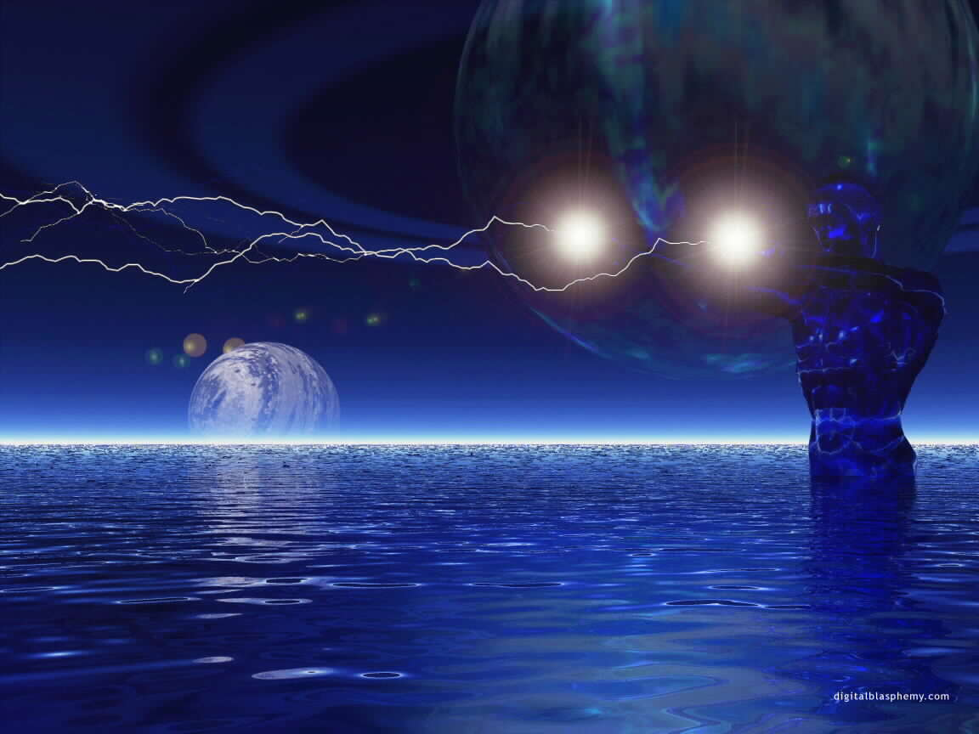
年轻地球创作小组对演变的评论 (无神论者和有神论)
学院的创造研究- Santee (在圣迭戈附近)，加州，美国(icr.org)
创世纪里的答案–悉尼, 澳洲 (answersingenesis.org)

Slide 42
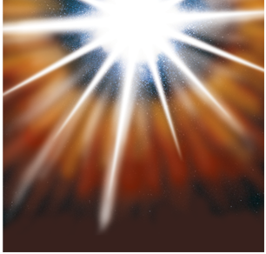
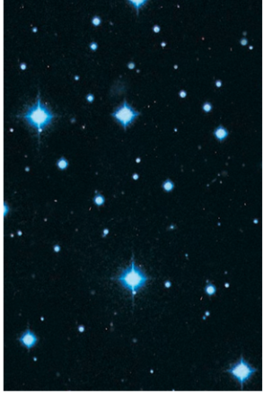
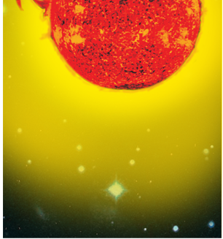
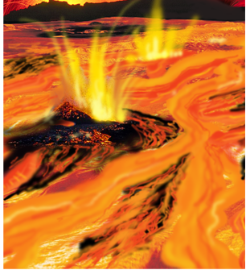
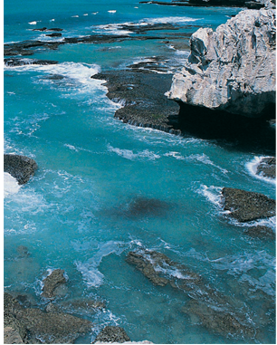
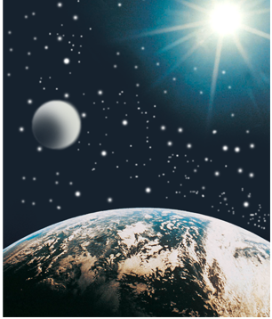
Big Bang and Bible order compared
大爆炸
星星
太阳
熔火的地球
第一海洋
15亿年前
10亿年前
5亿年前
4.5亿年前
3.8亿年前
旱地和植物
太阳，月亮，
星星
水覆盖着地球
第1-2天
第3天
第4天
Notes:
Translators, please move all black boxes to the back, translate the words, then move them back to the top. This slide has several animations

Slide 43
日 | 圣经创造 | 争议点 | 大爆炸进化论 | 次序
1 | 地球 |  | 光 | 1
1 | 黑暗 |  | 黑暗 | 2
1 | 水 |  | 星星 | 3
1 | 光 |  | 水 | 4
2 | 海洋 |  | 太阳系 | 5
3 | 旱地 |  | 地球 | 6
3 | 第一个生命 (植物) |  | 旱地 | 7
3 | 树木 |  | 海洋 | 8
4 | 太阳系 |  | 第一个生命(单细胞) | 9
4 | 星星 |  | 鱼类 | 10
5 | 鱼类 |  | 树木 | 11
5 | 鸟类 |  | 昆虫 | 12
6 | 哺乳动物 |  | 爬行动物 | 13
6 | 爬行动物 |  | 鸟类 | 14
6 | 昆虫 |  | 哺乳动物 | 15
6 | 人类 |  | 人类 | 16
改编自John Hartnett博士(副教授，物理学家，阿德莱德大学的宇宙学家) http://johnhartnett.org/

Slide 44
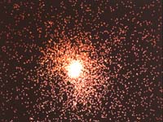
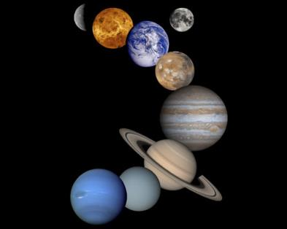
不相容的解释
大爆炸 | 圣经
在氢和氦气之外的元素在成千上万几年以后形成了 | 所有元素融会
星在地球之前被形成 | 地球在星之前被形成
接地在星以后长期形成
www.christiananswers.net/ q-eden/big-bang.html
Notes:
by Dr. Donald B. DeYoung - adapted from Astronomy and the Bible: Questions and Answers, 2nd Edition (Grand Rapids: Baker, 2000), 176 pp

Slide 45
不相容的解释
大爆炸 | 圣经
植物在太阳以后演变 | 植物在太阳之前形成
鸟从爬行动物演变 | 鸟被创造于爬行动物，
www.christiananswers.net/ q-eden/big-bang.html
Notes:
by Dr. Donald B. DeYoung - adapted from Astronomy and the Bible: Questions and Answers, 2nd Edition (Grand Rapids: Baker, 2000), 176 pp

Slide 46
不相容的解释
大爆炸 | 圣经
太阳在地球以前形成 | 太阳在第四天形成了，在地球以后
太阳从较早的星被形成 | 太阳，月亮和星一起被形成
www.christiananswers.net/ q-eden/big-bang.html
Notes:
by Dr. Donald B. DeYoung - adapted from Astronomy and the Bible: Questions and Answers, 2nd Edition (Grand Rapids: Baker, 2000), 176 pp

Slide 47
天文学家现在质疑大爆炸
“如果宇宙来自大爆炸，应该均匀地分布物质。 然而，宇宙包含大量的极端参差不齐的物体。 这意味着物质被集中在区域和层面里相对空荡的地区。”
Werner Gitt, answersingenesis.org
Notes:
Werner Gitt , “What about the big bang?Even the idea that the universe is expanding is under attack by some astronomers” at http://www.answersingenesis.org/creation/v20/i3/big_bang.asp (accessed 28 August 2006) cites several astronomers who doubt the theory.

Slide 48
天文学家现在质疑大爆炸
“二位天文学家， Geller和Huchra，开始一个测量的计划准备找出支持大轰隆模型的据证。 通过编写大星座图，他们希望显示出，物质平均地被分布在宇宙中(当足够大的规模被考量时) . ”
Werner Gitt, answersingenesis.org
Notes:
Werner Gitt , “What about the big bang?Even the idea that the universe is expanding is under attack by some astronomers” at http://www.answersingenesis.org/creation/v20/i3/big_bang.asp (accessed 28 August 2006) cites several astronomers who doubt the theory.

Slide 49
天文学家现在质疑大爆炸
“他们用的制图器对空间探测获得了越多进展，越清楚地看遥远的星群在空间距离之外系成象宇宙大陆。 大爆炸模型对这个发现感到震撼”。
Werner Gitt, answersingenesis.org
Notes:
Werner Gitt , “What about the big bang?Even the idea that the universe is expanding is under attack by some astronomers” at http://www.answersingenesis.org/creation/v20/i3/big_bang.asp (accessed 28 August 2006) cites several astronomers who doubt the theory.

Slide 50
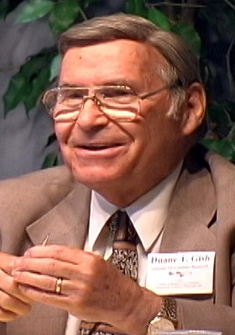
有神进化论是…
没有效率
不科学化
Dr. Duane Gish
(创作研究学院)
Notes:
Duane Gish, Ph.D. earned a B.S. degree in chemistry from UCLA and a Ph.D. in biochemistry from UC-Berkeley. He spent 18 years in biochemical research, including three years at Cornell University Medical College, four years at the Virus Laboratory, UC-Berkeley, and eleven years with the Upjohn Company. Since 1971 he has served with the Institute for Creation Research, Santee California, and is presently the Senior Vice President. He is a member of the American Chemical Society and a Fellow of the American Institute of Chemists. At present he has five books in print including Evolution: The Fossils STILL Say No!, Creation Scientists Answer Their Critics, and Teaching Creation Science in Public Schools.

Slide 51
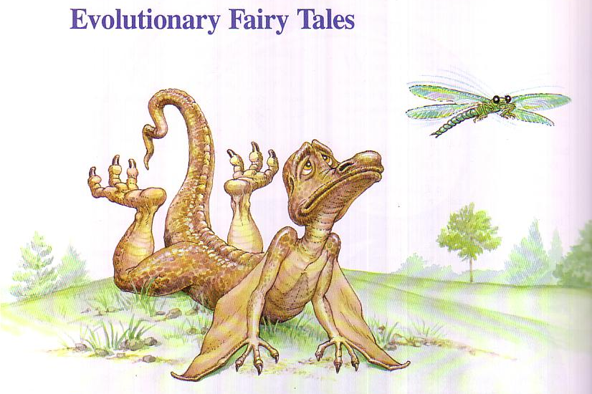
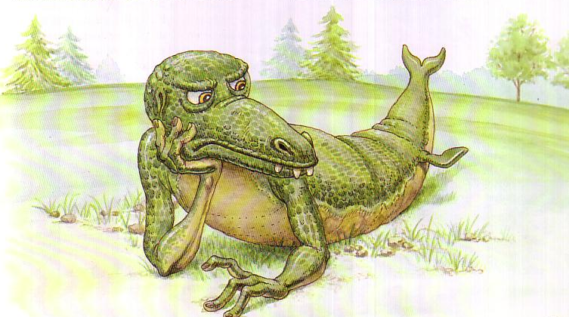
按照进化的理论，过渡形体是易猎捕的牺牲者!
75

Slide 52
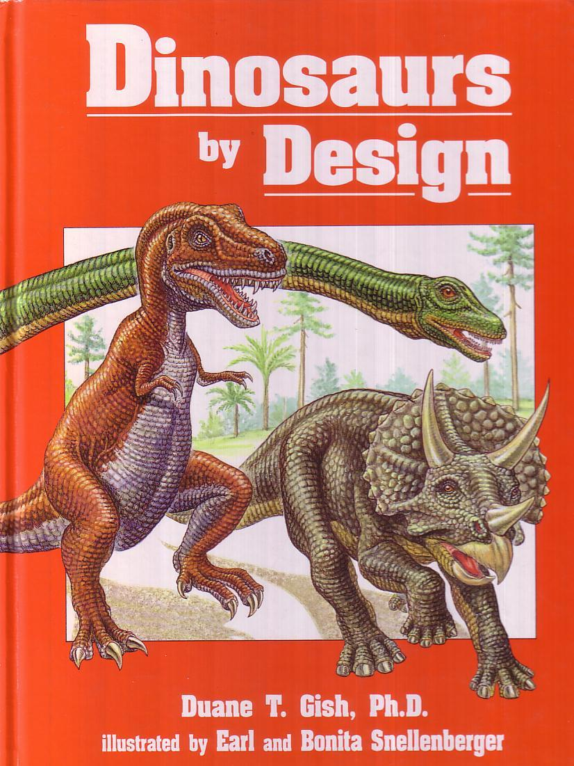
恐龙是否在人之前就存在了了？
80
是. 上帝在创造的第六天造了恐龙

Slide 53
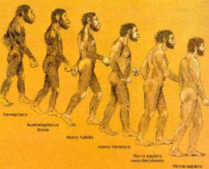
人的延续
是， 我们肯定延续了。

Slide 54
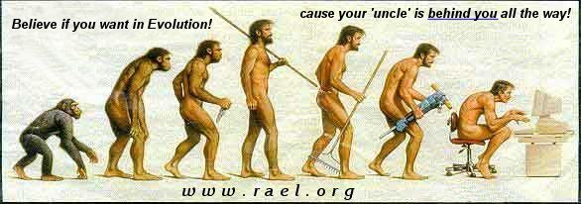
人的延续(继续)
尽管相信进化论
应为你的‘叔叔’会永远跟随你

Slide 55
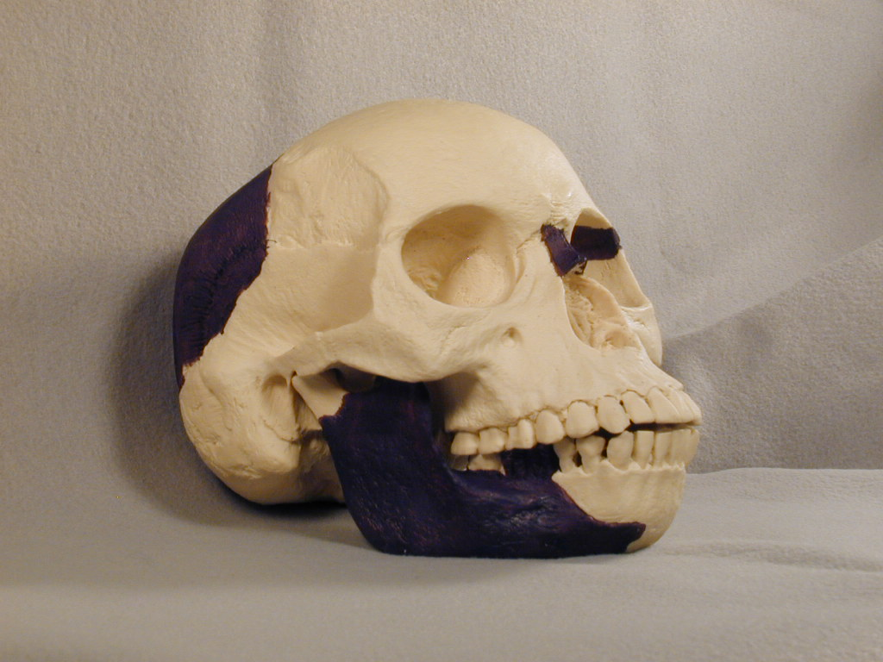
皮尔当人 (1912)

Slide 56
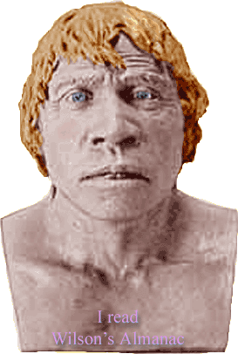
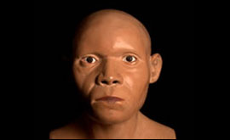
皮尔当人 (1912)
他从一个在20世纪的最大的发现成为科学最巨大的耻辱。 在1911-1915期间在皮尔当，苏克塞斯，一个被称为Eoanthropus dawsoni的祖先的遗骸于被发现了，
www.bbc.co.uk 2003年11月23日

Slide 57
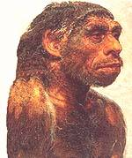
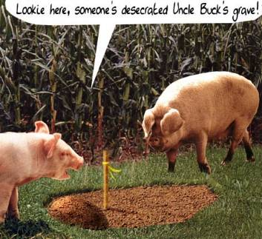
内布拉斯加 (1922)
看吧，有人把叔叔的坟墓洁净了！

Slide 58
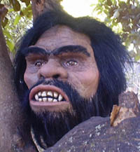
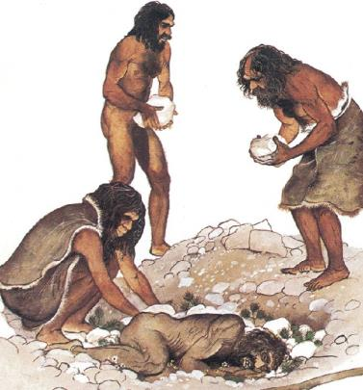
内布拉斯加 (1860)
弯腰驼背
比较平坦的头骨
在1908年后，由鲁道夫·维尔乔表现为有关节炎的法国人！
其他人走路直立
X射线证实它们是患有佝偻病的人（由缺乏维生素D引起）

Slide 59
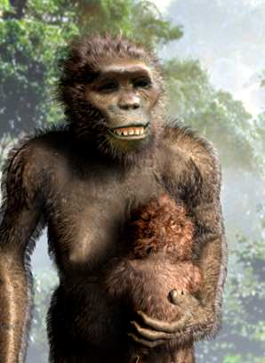
我爱露西 (1973)
阿法南方古猿 (绰号为“露西”)
当需要一个膝盖关节来证明“露西”直立时，他们使用的是从位于地层以下超过60米且距离超过三公里的地方！

Slide 60
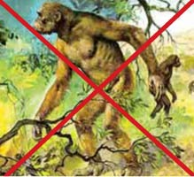
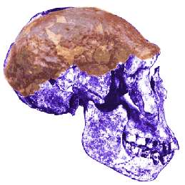
所有其他的都反驳
70n
腊玛古猿
= 猩猩
奥尔塞人
= 六个月大的驴子
阿法南方古猿 (1924)
= 猿
爪哇人
= 大长臂猿
北京 人
= 猿
克罗马侬人前人
= 现代的欧洲人
Notes:
Ramapithecus was an orangutan and Orce Man was actually a six-month-old donkey. Australopithecus (1924) was believed even by many evolutionists to have been an ape…Also, Java Man's discoverer (Dr. Eugene Dubois) later identified him as a giant gibbon, Peking Man is an ape, and Cro-Magnon Man a modern European. Now some evolutionists even say that apes evolved from man!

Slide 61
Expelled Movie Clip
不准有智慧!

Slide 62
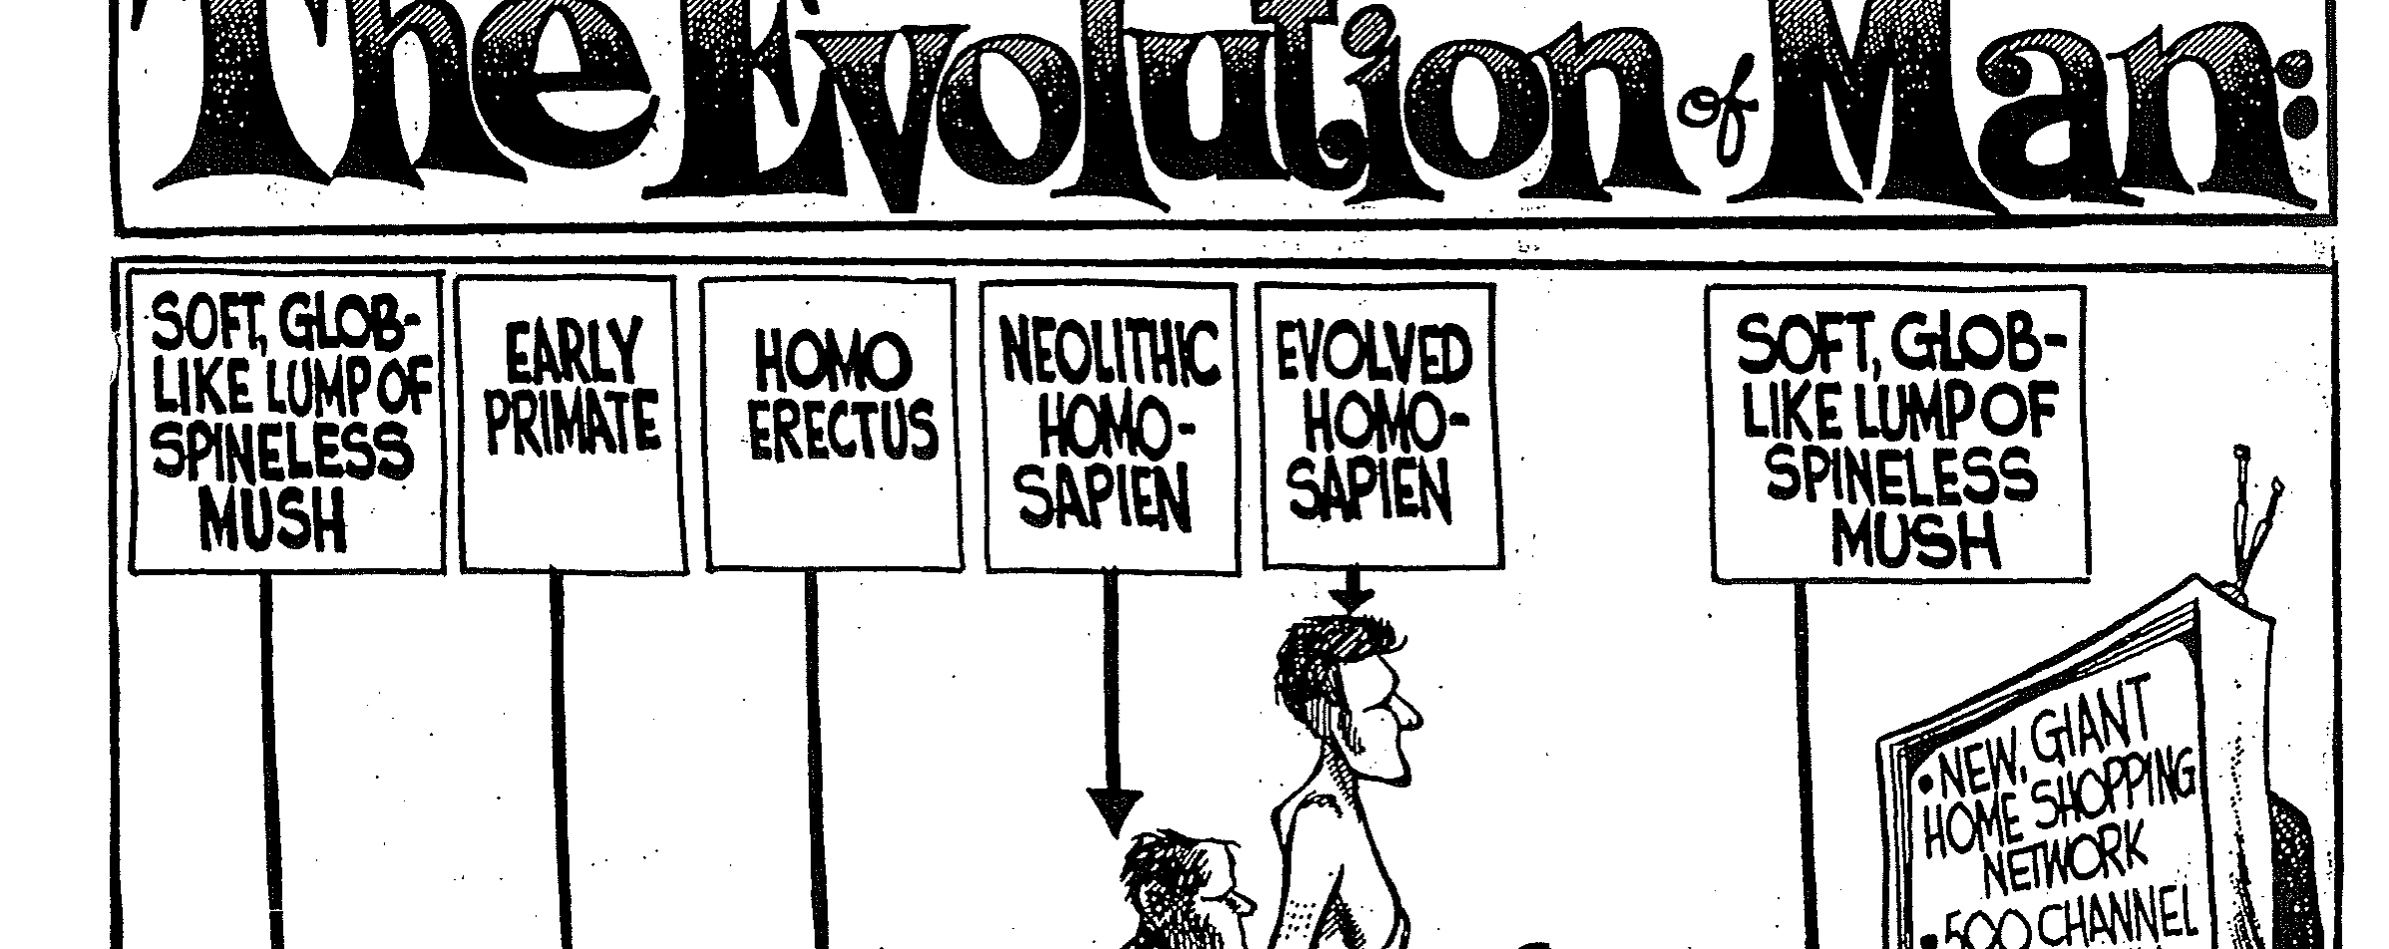
The Evolution of Man
人类进化史
OTS 77d
软塌塌的无脊椎胶质
早期灵长类
直立人
新石器时代智人
进化智人
软塌塌的无脊椎胶质
新的巨型家庭购物网络
500个频道

Slide 63
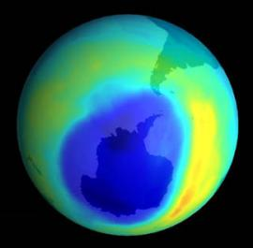
神学问题以有神论演变
象这个巨大的臭氧气孔(2000)，我相信有神论演变有必须演讲…的一些“神学孔”

Slide 64
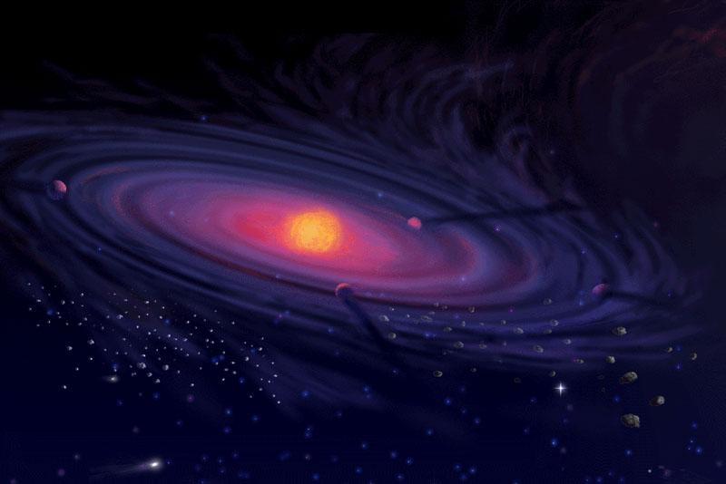
创世纪
神学问题
创世纪1-2是甚而不暗示演变创作的一个直接的纪录

Slide 65
何时开始记天数… …
6 PM
12 AM
6 AM
12 PM
6 PM
12 AM
6 AM
12 PM
6 PM
罗马
第一天
第二天
犹太
第一天
第二天
那是傍晚…
…与清晨…
那是傍晚…
…与清晨…
…第二天
…第一天

Slide 66
创世纪1-11是否是真正的历史？
神学问题
58
神话不比历史更正确
非历史角度的信息非常主观
他们具有不为人知的重要资讯
事件和书据所提出拣选吻合
事件以历史形式呈现
科学证实创世纪1-11为历史纪录
基督肯定他们的历史性 (马特 19:4-6)

Slide 67
沦陷和道德罪恶的起源
神学问题
亚当和夏娃的故事是 “一个对上帝的计划富有诗意和强有力的比喻，表达了精神境界( 灵魂) 和道德律如何进入人类” (Collins, 207)
Notes:
Francis Collins, The Language of God, 207

Slide 68
亚当与基督
罗马 5:12-14
格林多前书 15:22
格林多前书 15:45-49

Slide 69
人的起源
神学问题
从尘土创造 (创2:7; 马特19:4)
上帝的图象(创1:26 - 27) -不从猿猴演变
夏娃是“所有生命的母亲” (创3:20)
所有在亚当犯罪了 (罗马 5:12使徒7:26)
或…

Slide 70
犯罪前存在死亡吗？
你有什么感想？
很好
What does it mean that creation was "very good" if death existed then?
Notes:
So did death exist before sin? What do you think? God said that his creation up to this time was "very good." What does it mean that creation was "very good" if death existed then?

Slide 71
有关死亡的两种历史观
死亡存在了多久(罗马书 5:12)?
起初
死亡是敌人
将来
人的罪带来死亡
死亡不会再存在
仅仅几千年
神的话语
没有死亡
没有死亡
死亡不过是暂时的
人的
想法
上亿年
Move the black box over to translate underneath
生死总是密不可分的
死亡是永恒存在的
只要有生命，必然有死亡
Notes:
71

Slide 72
Romans 5:12 (CNV)
When Adam sinned, sin entered the world. Adam's sin brought death, so death spread to everyone, for everyone sinned (CNV)
罗5：12（CNV）
当亚当犯罪之时，罪就进入了世界。亚当的罪带来了死亡，而这死亡蔓延至每个人，因为所有人都犯了罪。
Notes:
72

Slide 73
自然选择，死亡，与遭受
神学问题
35
创世纪3里的创造:
一神信仰
全能上帝
所有是“好”
没有罪孽的人
没有痛苦或罪恶
与上帝共统治
Notes:
Baldung Grien, Hans: Adam 1520-23; Wood, 208 x 83.5 cm; Museum of Fine Arts, Buda
www.ibiblio.org/wm/ paint/auth/baldung/adam-eve/

Slide 74
何谓人?
神学问题
从尘土 创造-不从更低的的创造物型成 (创 2:7)
最高级的创造物–按上帝的图象做 (创 1:26 )
• 委任与上帝统治动物 (创 1:28)

Slide 75
人，如动物，延续他自己的种类
神学问题

Slide 76
人与动物之间的分别
神学问题
35
辩明真相能力 (2:16-17)
讲话能力 ((2:23)
婚姻&关系(2:24)
创造性能力 (2:19-20)

Slide 77
这个图象是什么 ?
神学问题
35
统治创作 (1:26)
与上帝沟通 (2:16ff.)
人类尊严 (9:6)

Slide 78
有没有聪明的设计的据证？
为反对聪明的设计而辩论 (pp. 85-88)

Slide 79
手表例证 (William Paley, 1802)
手表是复杂的。
手表有一位聪明的设计师。
生活是复杂的。
所以，生活也有一位聪明的设计师

Slide 80
Francis Collins 的评论
“事实二个对象分享一个特征(复杂)不代表他们将分享所有特征” (p. 87)
电流在我的房子里包括电子流程。
电流来自电力公司。
闪电包括电子流程。
所以，闪电来自电力公司
手表是复杂的。
手表有一位聪明的设计师。
生活是复杂的。
所以，生活也有一位聪明的设计师。
你同意吗？

Slide 81
更好的比喻
手表是复杂的。
手表有一位聪明的设计师。
生活是复杂的。
所以，生活也有一位聪明的设计师。
在我的房子的电流里包括电子。
电流来自一个电源。
灯光包括电子。
所以，灯光来自一个电源。

Slide 82
福音派不认同的对照
34
相信的原因
休・罗斯
瓦特・ 布朗
老地球
天年龄理论
地方洪水
雨水
reasons.org
godandscience.org
creationscience.com
创作研究学院
亨利或约翰 Morris, Duane Gish
约瑟夫 Dillow, 肯 Ham
年轻地球
24小时创造天
普遍洪水
蒸气罩
answersingenesis.org
genesispark.org
icr.org critiques Ross at:
icr.org/pubs/imp/imp-217.htm

Slide 83
生命产生是意外吗？
“生命的产生只有两种可能的解释：一，随机出现+逐渐进化；二，神的大能创造……除此之外绝无其它可能！随机出现的理论早在120年前已被巴斯特德等人否定。那么我们只剩下一个选项——生命源自神大能的创造……但是我没法接受这个解释——因为我不信神的存在！所以我选择相信前一个理论，尽管它在科学上站不住脚。
George Wald 博士
哈佛大学
生物学名誉教授
1971年诺贝尔生物学奖
Notes:
George Wald, “Origin, Lie and Evolution,” Scientific American 1978); cited by Joe White and Nicholas Comninellis, Darwin’s Demise (Green Forest, AR: Master Books, 2001), 46.

Slide 84
做出您的选择： 生命如何起源？
无设计的随机过程?
或是神的设计?

Slide 85
AiG Web Address 00439
欢迎访问
网站

Slide 86
Black

Slide 87
旧约全书背景链接地址 BibleStudyDownloads.org
免费获得该讲解!
圣经学习下载
Notes:
The explanation for free!
OT Backgrounds link address

